Slide 1
МИНИСТЕРСТВО НАУКИ И ВЫСШЕГО ОБРАЗОВАНИЯ РОССИЙСКОЙ ФЕДЕРАЦИИ Федеральное государственное бюджетное образовательное учреждение высшего образования «Московский государственный технический университет имени Н.Э. Баумана (национальный исследовательский университет)»
ВЫПУСКНАЯ КВАЛИФИКАЦИОННАЯ РАБОТА по курсу «Data Science»
Слушатель Мациевская С.Г.

Slide 2
Задача работы: спрогнозировать ряд конечных свойств получаемых композиционных материалов
В качестве входящих данных было предложены два excel файла.
X-bp.xlsx, 1023 строки, 11 колонок.
X_nup.xlsx, 1040 строки, 4 колонки.
После объединения в датасете осталось 1023 строки
Все столбцы содержать данные типа float64, нет необходимости производить преобразование.
В данных нет пропусков, то есть нет необходимость думать, как заполнить пропущенные или некорректные данные.
Дубликатов в данных тоже нет.
Проверив количество уникальных значений в каждом столбце, видим, что в столбце «Угол нашивки» только 2 значения – 0 и 90 градусов.
Приведем данные в этом столбце к int и преобразуем эти данные в 0 и 1 соответственно для облегчения работы при построении моделей.

Slide 3
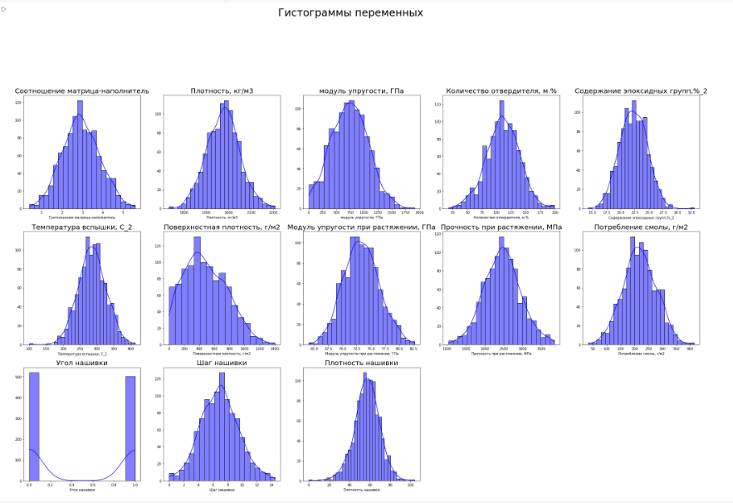
Гистограммы распредления
Визуализируем данные, сделав гистограммы распределения по всем колонкам. Данные стремятся к нормальному распределению почти во всех столбцах. Исключение – это столбец с углом нашивки, где всего два значения. И также распределение ненормально у признака Поверхностная плотность, что подтвердилось тестом Шапиро-Уилка.

Slide 4
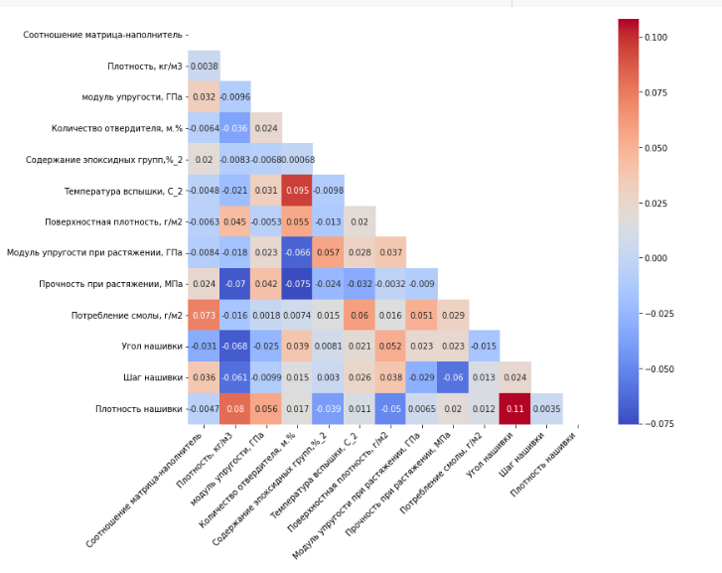
Корреляция
Проверим есть ли зависимости между признаками и между признаками и целевыми переменными. Визуализируем корреляционную матрицу с помощью тепловой карты

Slide 5
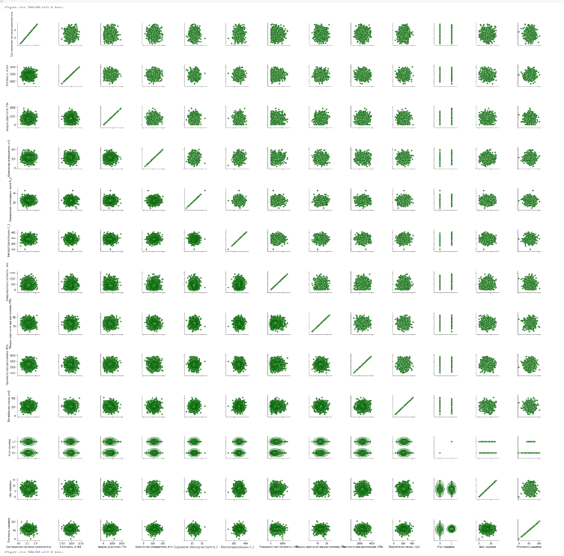
Корреляция
Построим также парные scatterplots. С их помощью можно проверить, есть ли видимая зависимость, возможно не линейная, которую heatmap могла не отобразить. Можно сделать вывод, что корреляция между признаками незначительна, так что мы не можем исключить никакие из них. Корреляция между целевыми переменными и признаками также незначительная, так что сложно будет подобрать модель.

Slide 6
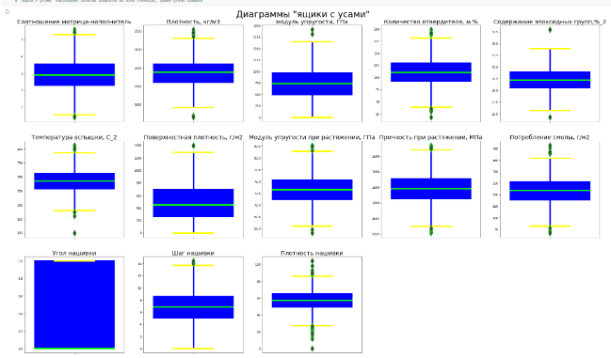
Работа с выбросами
Для визуализации выбросов построим диаграммы boxplot Наблюдаем выбросы во всех стоблцах, кроме Угол нашивки. Для удаления выбросов воспользуемся методом межквартильных расстояний. Он может использоваться для определения выбросов путем определения значений выборки ниже 25-го процентиля или выше 75-го процентиля.

Slide 7
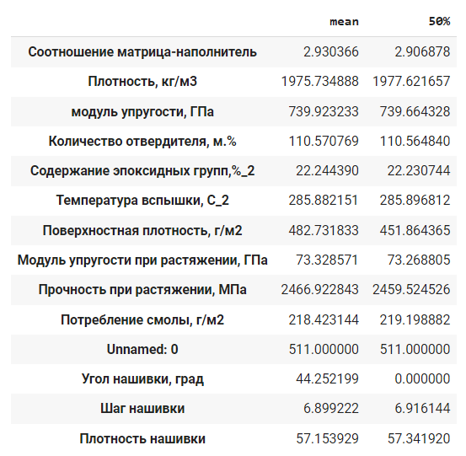
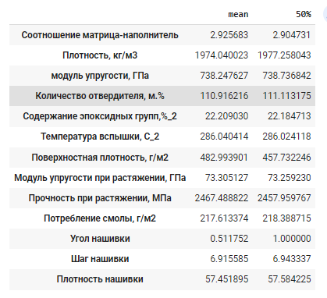
Проверка данных после удаления выбросов
Посмотрим на средние и медианные значения датасета после выброса, убедимся, что они остались в тех пределах, чтобы было до удаления выбросов.
До удаления выбросов После удаления выбросов

Slide 8
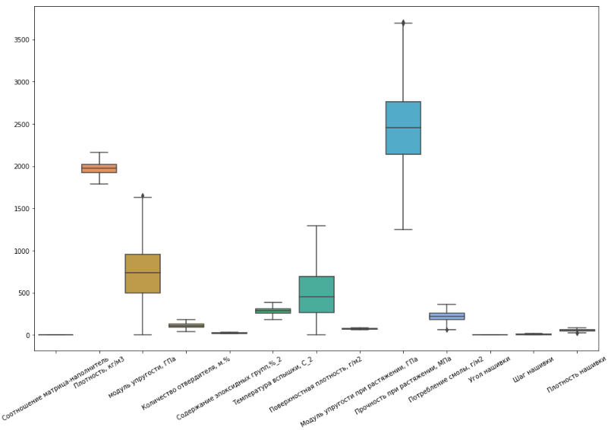
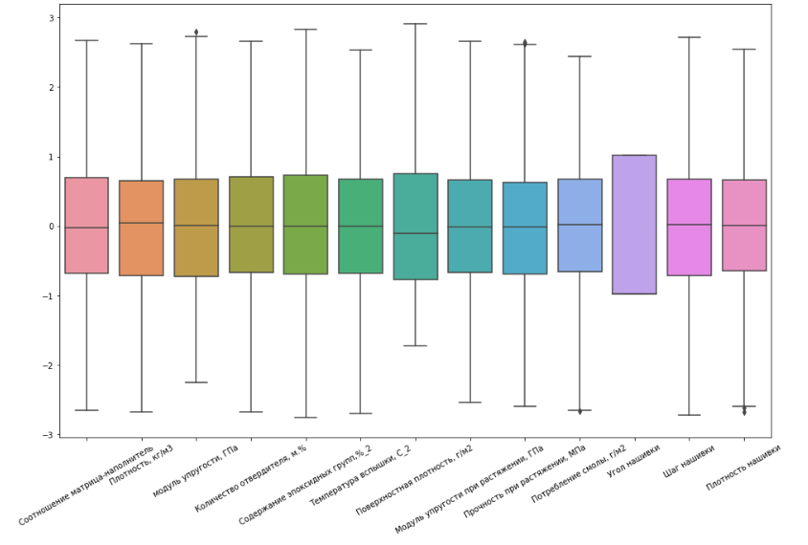
Стандартизируем данные в датасете для обеспечения точности при построении моделей
До удаления выбросов После

Slide 9
Анализ построенных моделей
Прогноз прочности при растяжении Прогноз модуля упругости при растяжении
Лучше всего себя показала модель линейной регрессии
Оптимизация с помощью GridSearch не улучшила показателей модели.
 | Регрессор | MAE
0 | RandomForest | 371.862402
1 | Linear Regression | 363.144068
2 | KNeighbors | 392.394492
3 | DecisionTree | 541.022823
4 | Gradient Boosting Regressor | 382.081859
 | Регрессор | MAE
0 | RandomForest | 2.415135
1 | Linear Regression | 2.414573
2 | KNeighbors | 2.661645
3 | DecisionTree | 3.496319
4 | Gradient Boosting Regressor | 2.493065

Slide 10
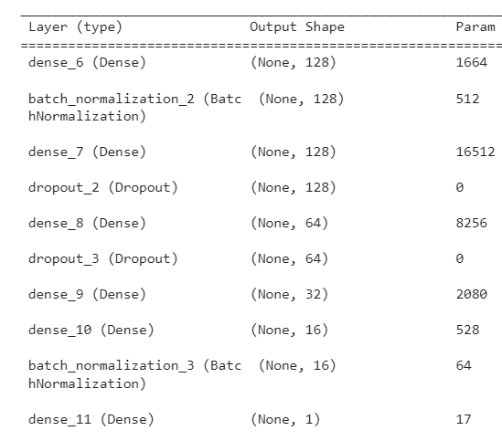
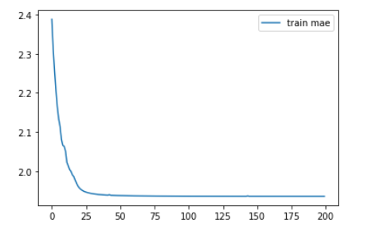
Архитектура нейронной сети:
На вход подаются 128 нейронов, на выходе 1, между ними скрытые слои. Функция активация relu, оптимизатор – adam, метрика – mae.
На графике видно, что модель обучилась, после 27 эпохи ошибка падает очень медленно, а после 60 практически остановилась

Slide 11
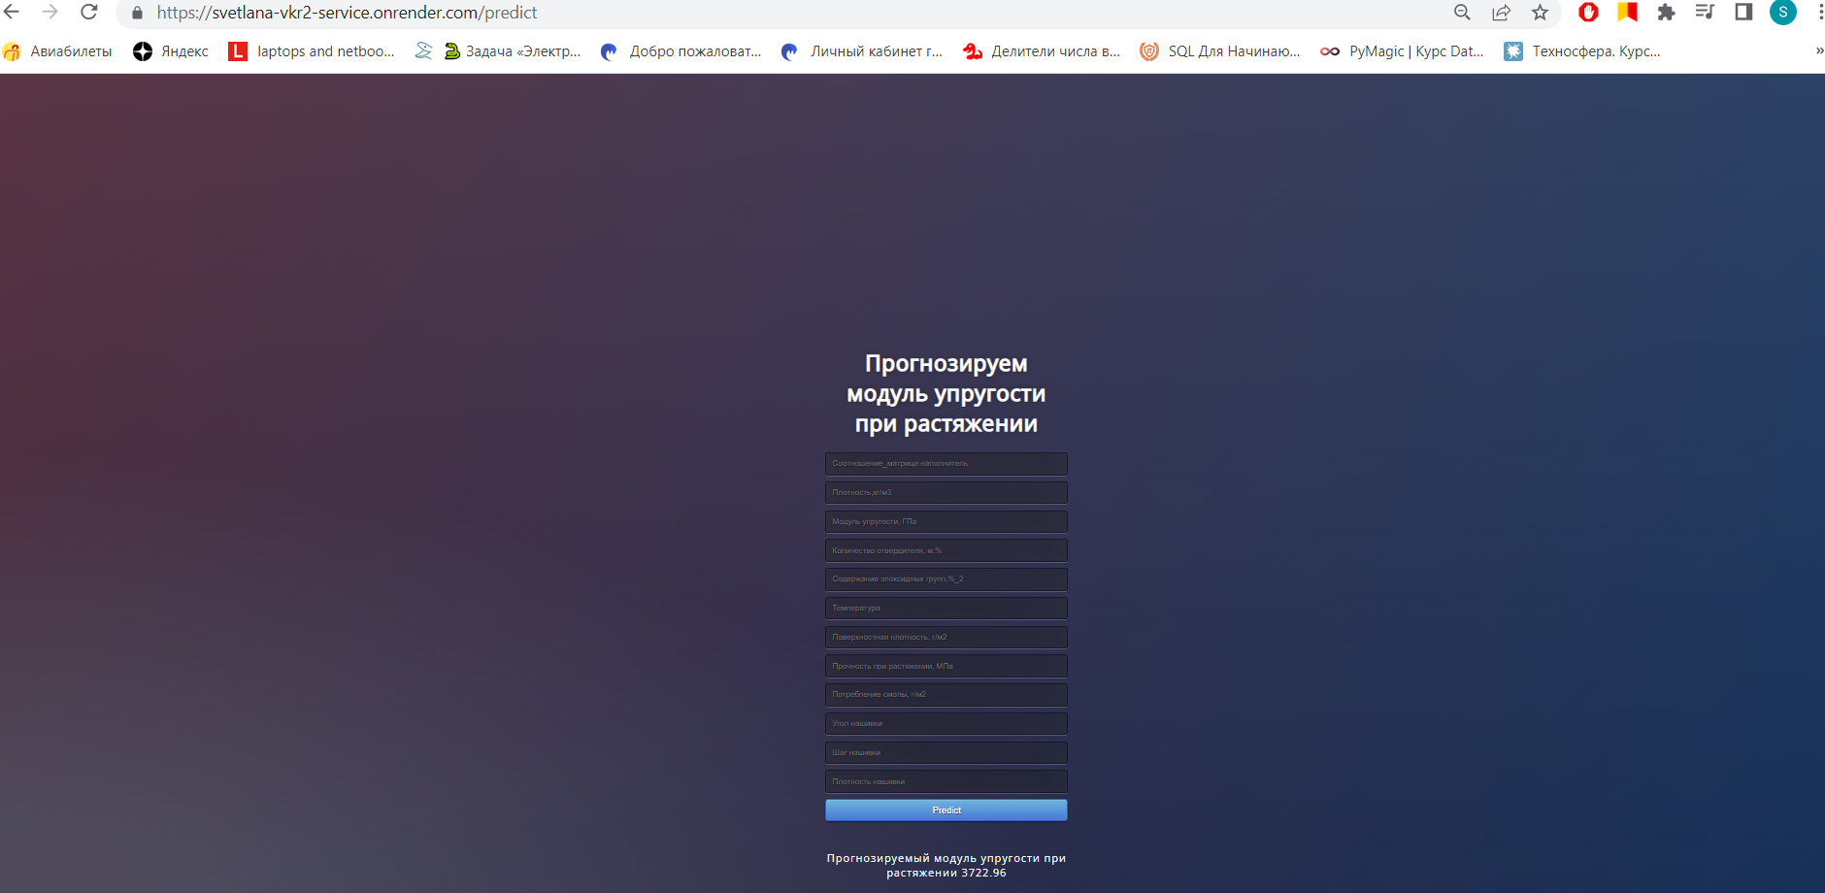
Разработка приложения
Разработано приложение, которое предсказывает модуль упругости при растяжении. Приложение создано с помощью фреймворк Flask, развернуто на render.com Ссылка на приложение: https://svetlana-vkr3-service.onrender.com/predict Нужно ввести 12 признаков и на выходе будет выведен прогноз упругости при растяжении.

Slide 12
Все материалы расположены в репозитории
https://github.com/SvetlanaMatsievskaya/Matsievskaya_SG_materials_for_VKR.git

Slide 13
edu.bmstu.ru
+7 495 182-83-85
edu@bmstu.ru
Москва, Госпитальный переулок , д. 4-6, с.3

